Slide 1



¡¡¡BIENVENIDAS!!!

Slide 2



Objetivo:
¡Hacer una web propia en tres días!
Qué necesitaremos:

Slide 3
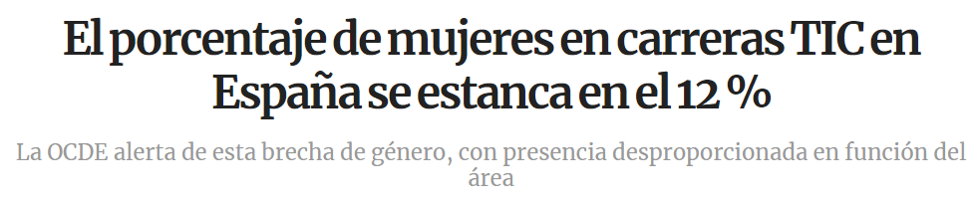
¿Por qué CODE LIKE A GIRL?
¿Code?
¿Girl?
Informática, donde el 87,9% de las matrículas corresponde a alumnado masculino, y Educación, con un 77,5% femenino, son los grados universitarios donde menos paridad existe. Lo destaca la última Estadística de Indicadores Universitarios 2018 del Ministerio de Educación, con datos del curso 2016-17…

Slide 4
Lenguajes

Slide 5

Anatomía de una URL
URL es una sigla del idioma inglés correspondiente a Uniform Resource Locator (Localizador Uniforme de Recursos).
http://www.website.com/page
Hypertext Transfer Protocol Secure
Cómo obtener la información
Dónde buscar
Contenido

Slide 6
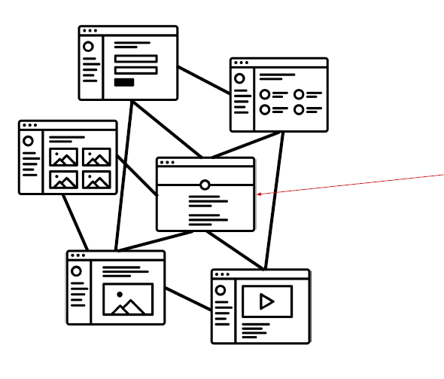
Website
Una colección de enlaces páginas web.
La página de inicio (home) es index.html

Slide 7
HTML

Slide 8

¡¡¡ HTML !!!
¡Comencemos!

Slide 9


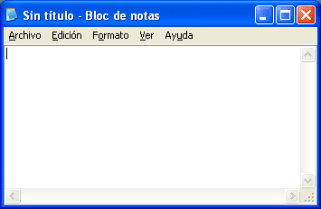
¿Qué es esto de HTML: Hyper Text Markup Language?
Es el primer lenguaje que una persona debe conocer si desea comenzar a realizar páginas web.
HTML es un lenguaje descriptivo con una serie de etiquetas que tendremos que conocer y saber utilizar
HTML define la estructura y contenido que debe tener una página web. Pero no define el estilo visual que tendrá, para eso se usará CSS.
Básicamente esto es todo lo que vas a necesitar

Slide 10
Estructura base de un documento HTML
<!DOCTYPE html>
<html lang="es">
<head>
<title>
Título de la página
</title>
</head>
<body>
Parte visible de la página web
</body>
</html>
Versión de HTML que estamos usando
Comienzo del documento HTML
Encabezado de la web.
Aquí cargaremos componentes y estilos utilizados en la web
Cuerpo de la web:
Aquí escribiremos el contenido
Fin del documento HTML

Slide 11
La sección HEAD y la sección BODY
Contiene metainformación de la página
Establecemos título y palabras clave para los buscadores
Incluimos hojas de estilo (CSS) a utilizar en la página
HEAD
Alberga el "contenido" real de la página.
Establece cómo se visualizan los elementos.
Hace uso de los scripts y hojas de estilo definidos en la sección HEAD.
BODY

Slide 12
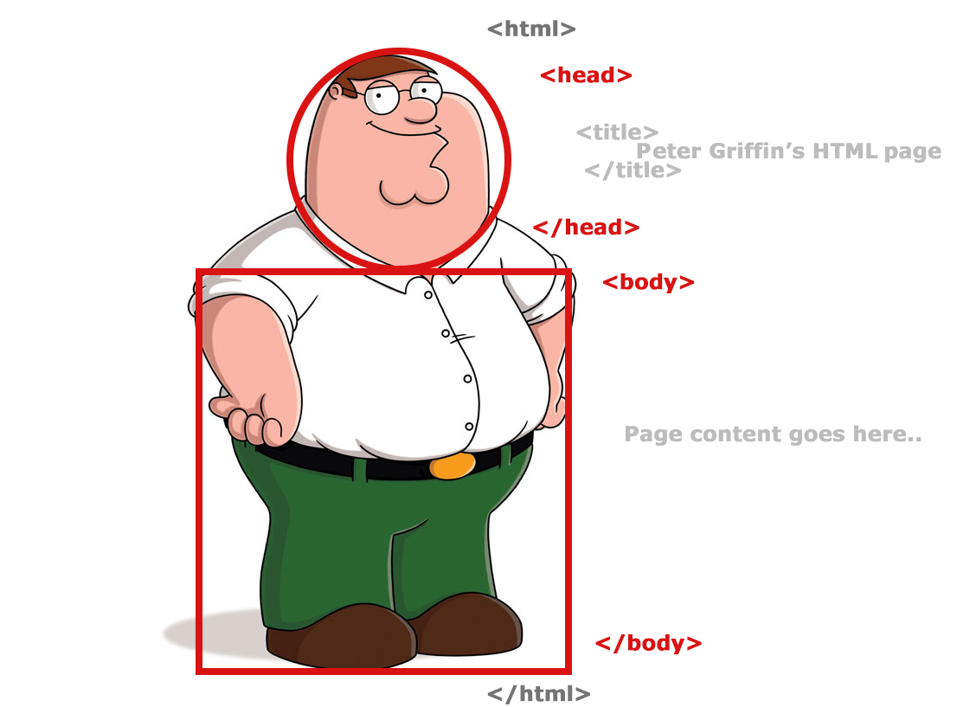
Recuerda….
…El Head siempre va primero

Slide 13

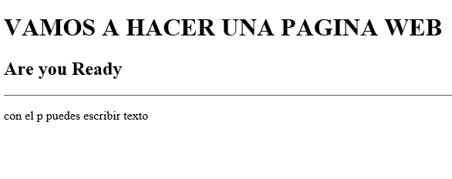
HTML - Cabecera/Cuerpo (Texto)
<!DOCTYPE html>
<html>
<head>
<!-- De esta manera ponemos comentarios al código-->
<title> Esta es mi página web </title>
</head>
<body>
<h1> VAMOS A HACER UNA PAGINA WEB </h1>
<h2> Are you Ready</h2>
<hr>
<p> con la p puedo escribir comentarios </p>
</body>
</html>

Slide 14
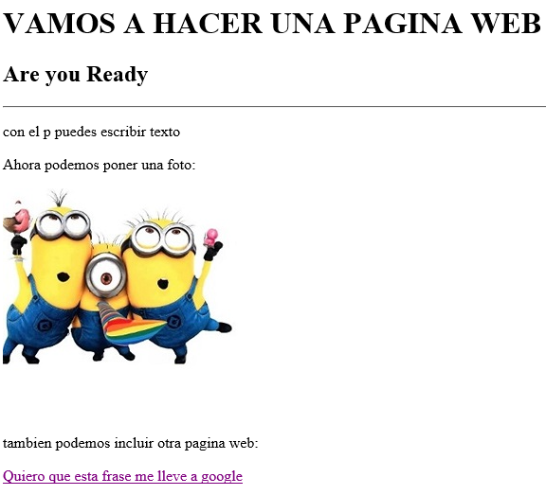
HTML - Incluir Imagen
<!DOCTYPE html>
<html>
<head>
<!-- De esta manera ponemos comentarios al código-->
<title> Esta es mi página web </title>
</head>
<body>
<h1> VAMOS A HACER UNA PAGINA WEB </h1>
<h2> Are you Ready</h2>
<hr>
<p> con la p puedo escribir comentarios </p>
<p> Ahora podemos poner una foto:</p>
<img src=“FIESTA.jpg”>
</body>
</html>

Slide 15
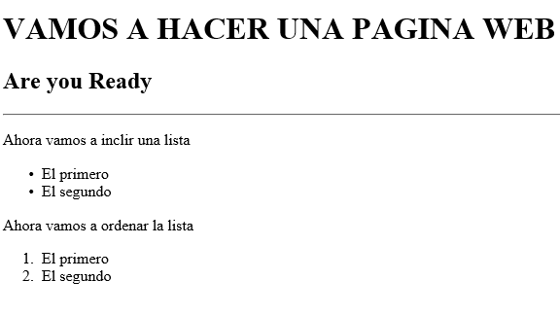
HTML - Listas
<!DOCTYPE html>
<html>
<head>
<!-- De esta manera ponemos comentarios al código-->
<title> Esta es mi página web </title>
</head>
<body>
<h1> VAMOS A HACER UNA PAGINA WEB </h1>
<h2> Are you Ready</h2>
<hr>
<p> Ahora vamos a incluir una lista:</p>
<ul>
<li> El primero</li>
<li> El segundo</li>
</ul>
<p> Ahora vamos a ordenar la lista:</p>
<ol>
<li> El primero</li>
<li> El segundo</li>
</ol>
</body>
</html>

Slide 16
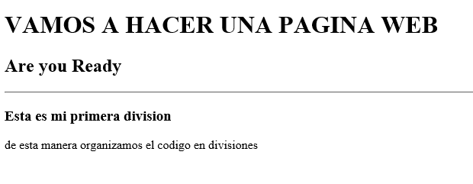
HTML Divisiones
<!DOCTYPE html>
<html>
<head>
<!-- De esta manera ponemos comentarios al código-->
<title> Esta es mi página web </title>
</head>
<body>
<h1> VAMOS A HACER UNA PAGINA WEB </h1>
<h2> Are you Ready</h2>
<hr>
<div>
<h3> Esta es mi primera division</h3>
<p> De esta manera dividimos el codigo en divisiones</p>
</div>
</body>
</html>
https://michellebarrera.github.io/web/index.html

Slide 17

HTML inserta un video
<html>
<head>
<title> Esta es mi página web </title>
</head>
<body>
<h1> VAMOS A HACER UNA PAGINA WEB </h1>
<h2><em> Are you Ready </em></h2>
<h3>
<iframe width="854" height="480" src="https://www.youtube.com/embed/oRs-Td2Qrdc" frameborder="0" allow="accelerometer; autoplay; encrypted-media; gyroscope; picture-in-picture" allowfullscreen></iframe>
</h3>
</body>
</html>
https://michellebarrera.github.io/web/index.html

Slide 18

¿ARE YOU READY?
¡YA ERES TODA UNA EXPERTA EN HTML! Asi que queremos proponerte un reto…

Slide 19

CSS

Slide 20
¿Qué es CSS?
Cascading Style Sheets
CSS permite dar forma, color, posición y otras características visuales a una página web HTML.
Con CSS lo que realizamos es adornar y estilizar una web.
CSS

Slide 21






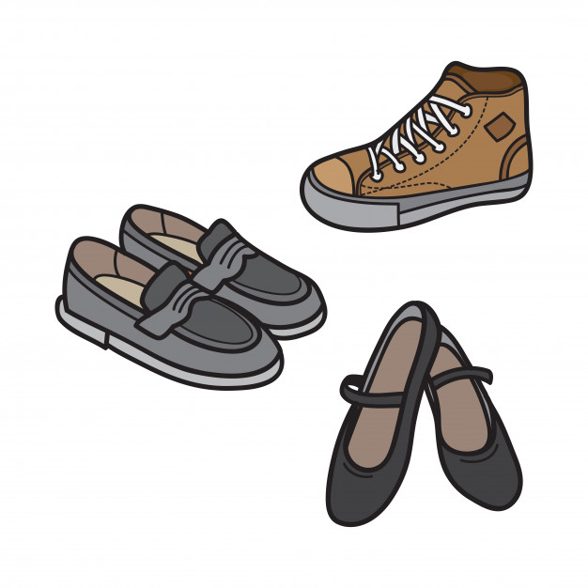
¿Qué es CSS?

Slide 22
Estructura de un documento CSS
Documento .css
selector { propiedad: valor;
Documento .html
<body class=“selector”>
<h1 id=“cabecera”> </h1>
</body>
}
Tipo de selector a usar
Contenido del selector
La propiedad establecida en selector se aplicaría al body de nuestra página.

Slide 23
¿Qué son los selectores?
Los selectores definen sobre qué elementos se aplicará un conjunto de reglas
Tipos:
Selectores tipo:
Modifica todos los elementos que coinciden con la etiqueta HTML
Ejemplo:
body {background-color: red; }
→ modificaría todo el color de fondo del cuerpo del archivo HTML
Selectores clase:
Modifica todos los elementos que tengan el atributo class, para identificarlo se coloca un . antes de la clase.
Ejemplo:
.miClase {background-color: blue; } → modificaría todo el color de fondo de aquellas etiquetas HTML que lleven el atributo “miClase”
Selectores de ID:
Modifica un solo elemento por cada ID, para identificarlo se coloca un # antes del identificador.
Ejemplo:
#miID {background-color: yellow; } → modificaría todo el color de fondo de aquella etiqueta HTML que lleven el Id “miID”

Slide 24
¿Cómo añadir una archivo CSS a HTML?
Dentro de las etiquetas head de HTML indicaremos:
<head>
<link rel="stylesheet" type="text/css" href=“css/style.css">
</head>
Esto quiere decir que nuestro archivo CSS está dentro de la carpeta “css” y con nombre “style.css”

Slide 25
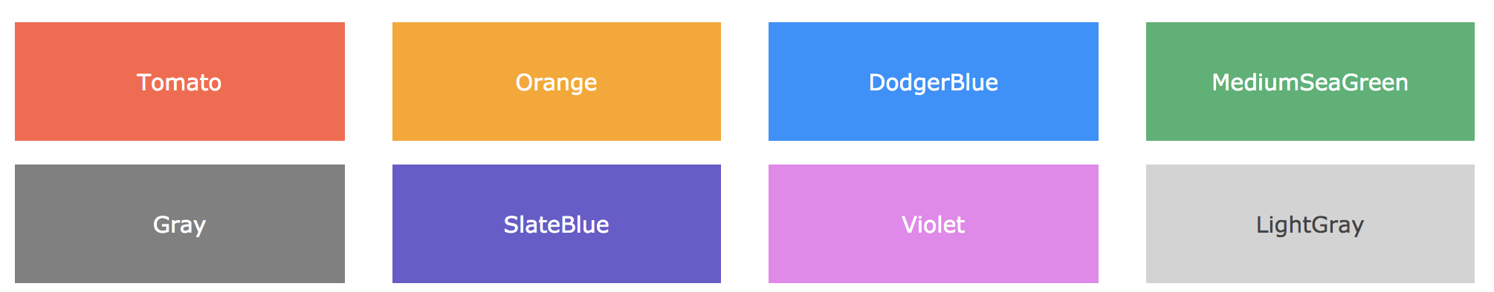
Colores CSS
Para definir los colores podemos utilizar:
Nombres en inglés:
Valores RGB (R=Red, G=Green, B=Blue)
Tienen un valor del 0 al 255 que especifica la intensidad de cada color.
Valores Hexadecimales (#rrggbb: rr=red, gg=green, bb=blue)
Similar al RGB pero en valores hexadecimales van del 00 al ff
Valores HSL (H=Código de color de 0 al 360, S=Saturación, L=Brillo)
Página web con los distintos tipos de códigos de colores: https://htmlcolorcodes.com/es/

Slide 26

Colores CSS: Ejemplo
Código CSS para definir el color MediumSeeGreen
color: MediumSeeGreen
Nombre Color
Tiburoncín
Tiburoncín
border-color: rgb(60, 179, 113)
Código RGB
border-color: hsl(147, 50%, 47%)
Código HSL
background-color: #3CB371
Código hexadecimal

Slide 27
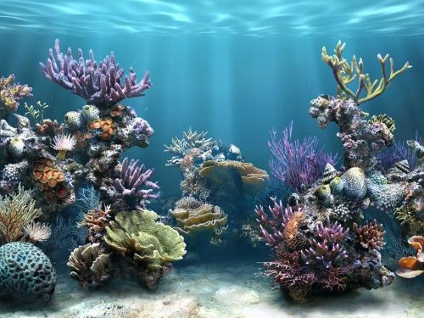
Propiedades CSS: background-image, width and height
Background-image
background-image: url(”fondo_pecera.jpg")
Width/Height: puede ser auto, % ó cm/px
width: url(”fondo_pecera.jpg")
height: url(”fondo_pecera.jpg")

Slide 28
Propiedades CSS: Texto
Font
font-family: Comic Sans MS
Code Like a Girl
Code Like a Girl
Text-align
text-align: right
Code Like a Girl
Code Like a Girl

Slide 29
Propiedades CSS: Border
Border
Para definir la anchura del borde, el estilo del borde y el color.
border: 6px solid MediumSeeGreen
Border-top
Border-left
Border-bottom
Border-right
border-top: 3px dotted Tomato
border-left: 6px dashed rgb(255,99,71)
border-bottom: 1.5px double #ff6347
Con border: 6px solid MediumSeeGreen
border-right: hidden

Slide 30


Propiedades CSS: Margin
Margin
margin: 1px 3cm 5px 2cm (top, right, bottom, left)
margin: 1px 3cm 5px (top, right and left, bottom)
margin: 1px 3px (top and bottom, right and left)
margin: 1cm (all paddings)
Margin-top
Margin-left
Margin-bottom
Margin-right
margin-top: 1cm
margin-left: 7px
margin-bottom: 1cm
margin-right: 7px

Slide 31
Propiedades CSS: Padding
Padding
padding: 1px 3cm 5px 2cm (top, right, bottom, left)
padding: 1px 3cm 5px (top, right and left, bottom)
padding: 1px 3px (top and bottom, right and left)
padding: 1cm (all paddings)
Padding-top
Padding-left
Padding-bottom
Padding-right
padding-top: 5px
padding-left: 1cm
padding-bottom: 5px
padding-right: 1cm

Slide 32
Incluyendo CSS en nuestro ejemplo HTML

Slide 33
CSS link
Lo primero es indicarle a nuestro fichero HTML que tiene que obtener su estilo de una hoja CSS:
Se incluye de la siguiente forma:
<head>
<link rel="stylesheet" type="text/css" href=“css/style.css">
</head>
Con esto le estamos indicando a HTML que para tener
estilo y colores tiene que ir a la carpeta “css” y coger el archivo “style.css”
<head>
<title> CodeLikeaGirl </title>
<link rel="stylesheet" href=“css/style.css"/>
</head>

Slide 34
Modificando el archivo CSS
CONTINUEMOS CON EL EJEMPLO!
En HTML teníamos la WEB:

Slide 35
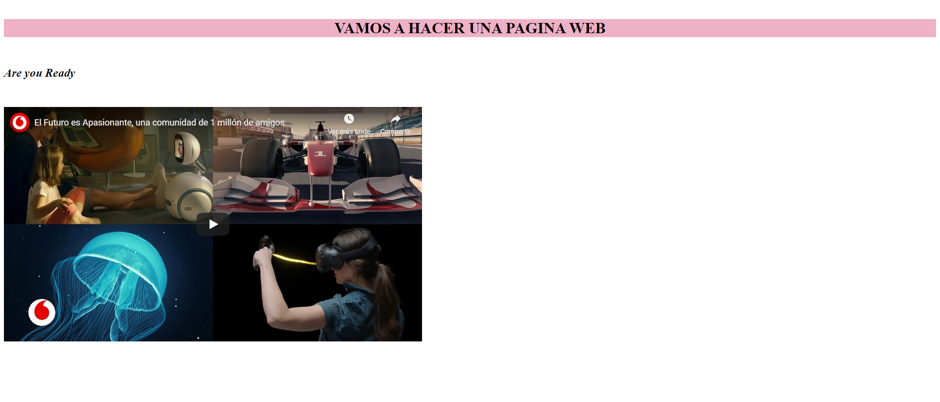
CSS por etiqueta HTML
En nuestra hoja CSS llamada style.css añadimos:
h1 {
text-align: center;
background-color: #eeb1c5;
}
Le estamos indicando que al contenido de TODAS las etiquetas de HTML de tipo “h1” lo centremos y le añadamos un color de fondo.

Slide 36
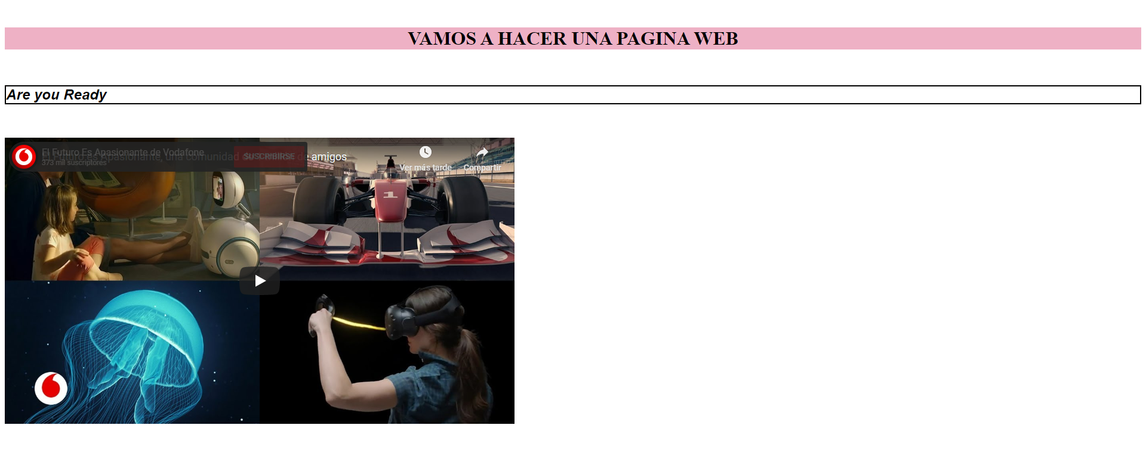
CSS por clase
Añadimos a nuestra hoja lo siguiente:
.subtitulo {
border: solid 2px;
font-family: Arial;
}
Y en HTML añadimos en la etiqueta de paertura “h2”:
<h2 class="subtitulo">
Le estamos indicando que a la etiqueta HTML que lleve asociada la clase “subtitulo” le aplique un borde y cambie la fuente de letra al formato ARIAL

Slide 37
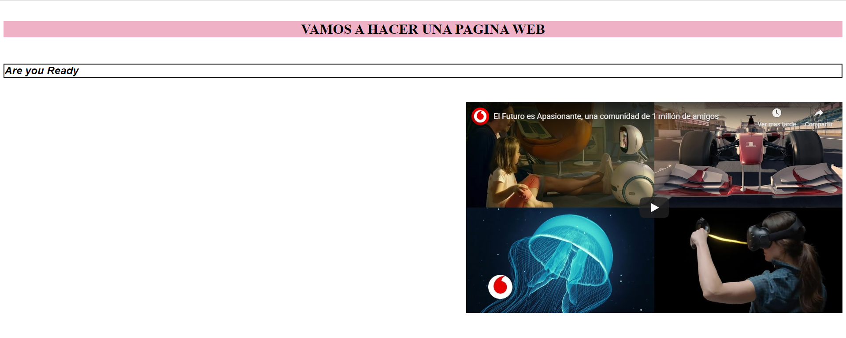
CSS por identificador único
Añadimos a nuestra hoja css lo siguiente:
#video_derecha {
float: right;
}
Y en HTML añadimos en la etiqueta de apertura iframe:
<iframe #id=“video_derecha">
Le estamos indicando que a la etiqueta HTML que lleve asociada el identificador “video_derecha” lo coloque a la derecha, y solo a esta etiqueta y a ninguna otra.

Slide 38
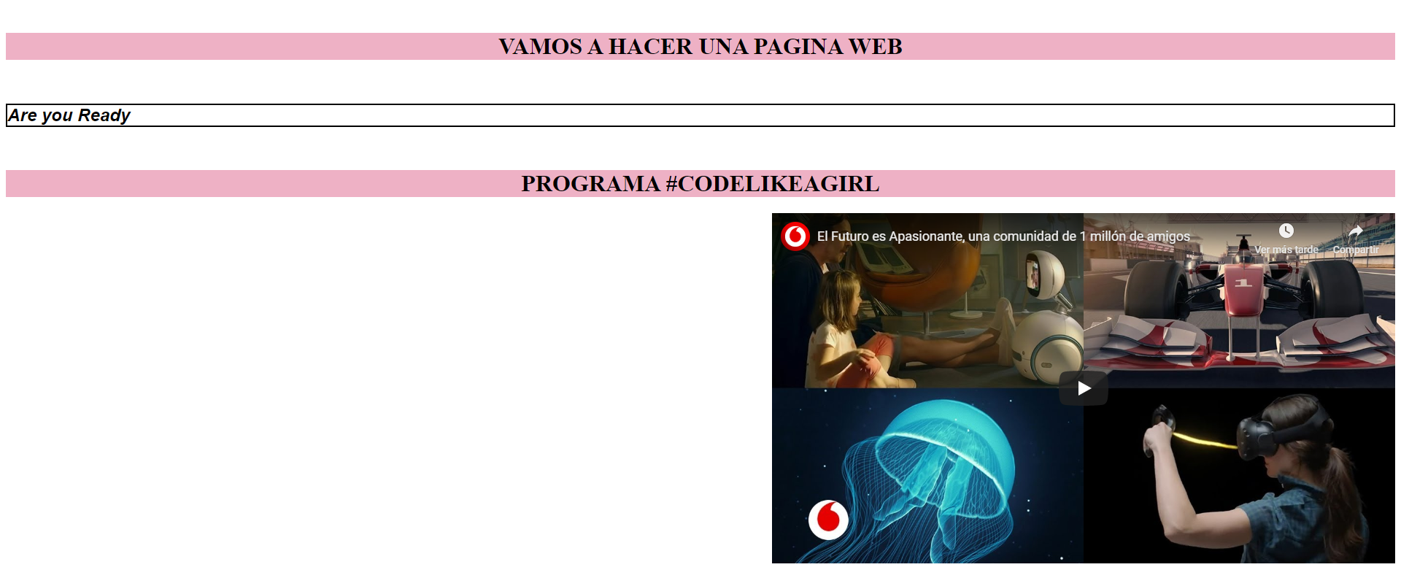
Reutilizando código
Podemos reutilizar el código CSS para otras etiquetas de HTML
Si en el archivo HTML agregamos otro “h1”:
<h1>PROGRAMA #CODELIKEAGIRL</h1>
Automáticamente nos va a tomar los valores que le hemos dado antes en CSS.

Slide 39
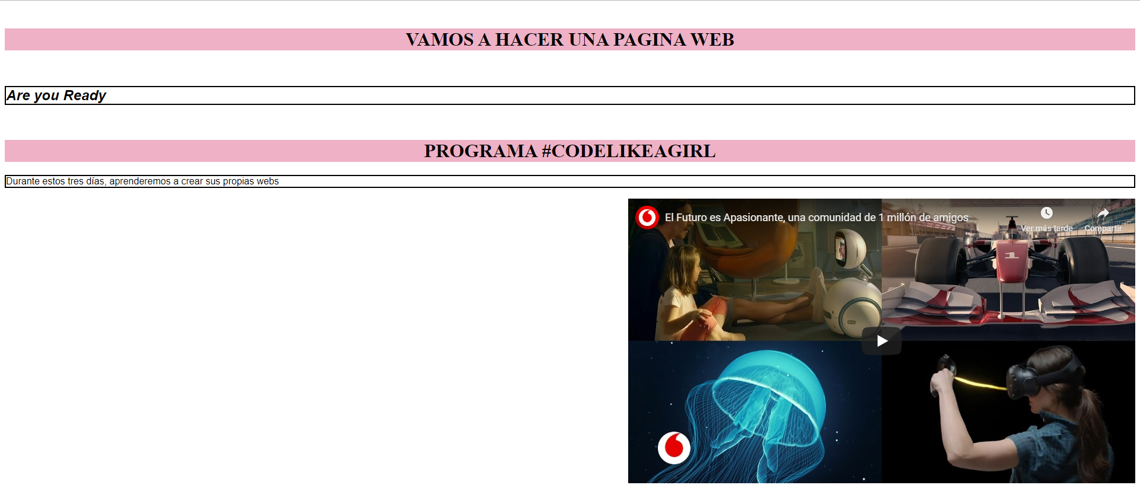
Reutilizando código
También, podemos reutilizar nuestra clase “subtitulo”
Si en el archivo HTML agregamos otro texto y le indicamos que pertenece a la clase “subtitulo”:
<h1>PROGRAMA #CODELIKEAGIRL</h1>
<p class="subtitulo">Durante estos tres días, aprenderemos a crear sus propias webs</p>
Automáticamente nos va a tomar los valores que le hemos dado antes en CSS.

Slide 40
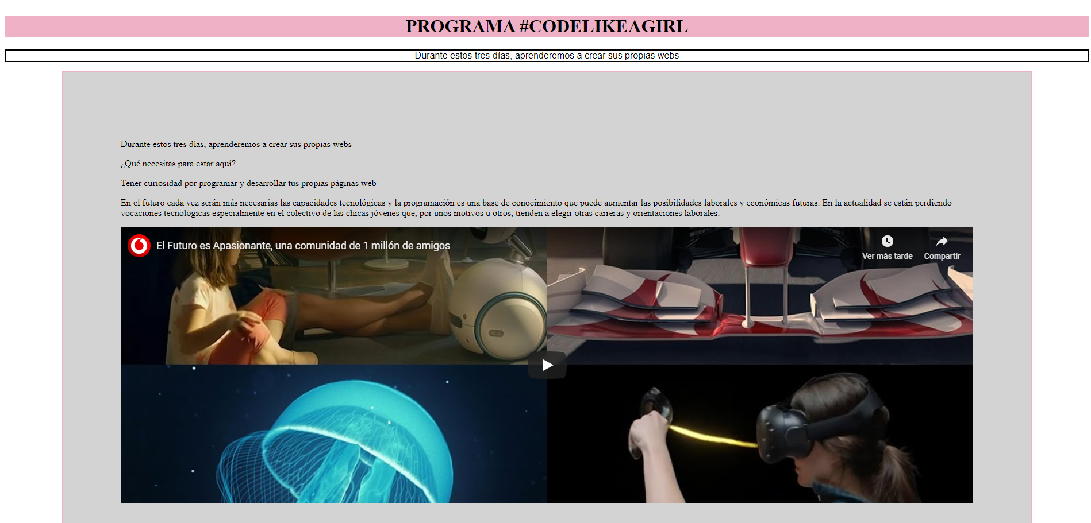
Un ejemplo con un poco más de código CSS:

Slide 41
Experiencia de Usuario UX

Slide 42
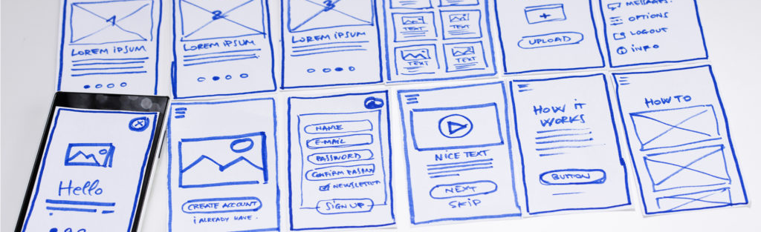
¿Qué es UX?
“El trabajo que se realiza para que, el usuario tenga la sensación de que cada vez que está frente al producto, tenga el control y todo sea reconocible e intuitivo para él”

Slide 43

User Experience NO es User Interface
“Un Diseñador UI se encarga de crear visualmente la interfaz del producto, para que vaya acorde a la UX.
Además, crea elementos interactivos y se preocupa de que se vean bien en todas las plataformas (móvil, tablet, web)”

Slide 44
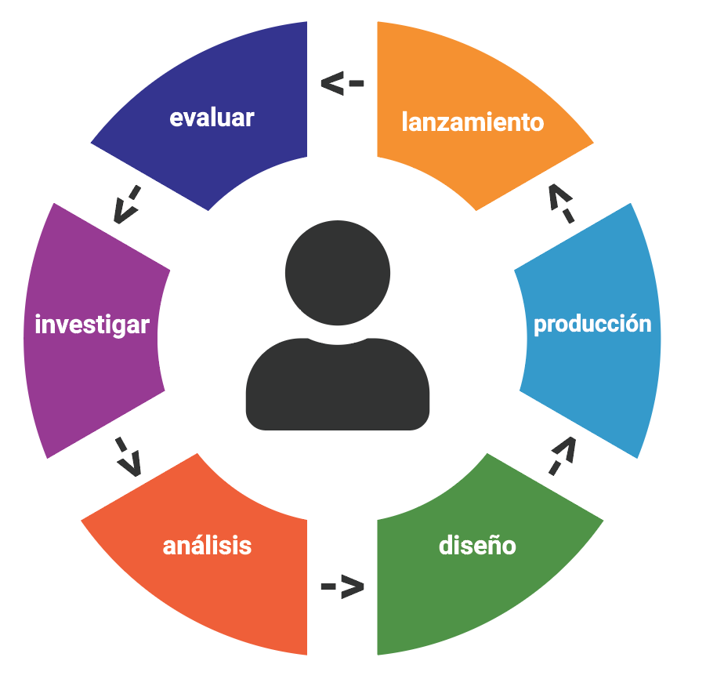
¿Cuál es el proceso?

Slide 45
Problemas

Slide 46
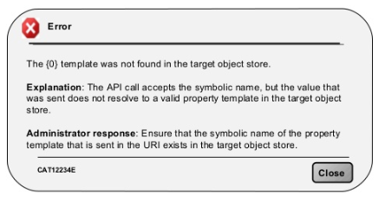
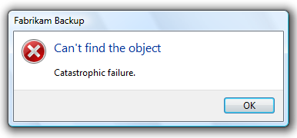
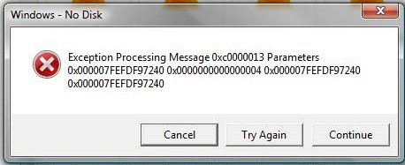
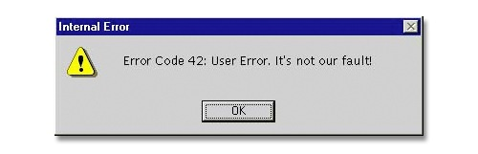
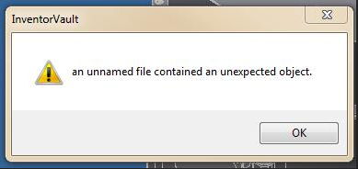
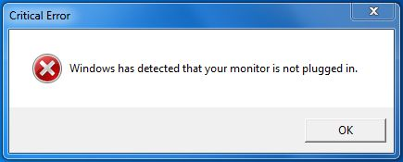
Creer que somos igual que los usuarios

Slide 47
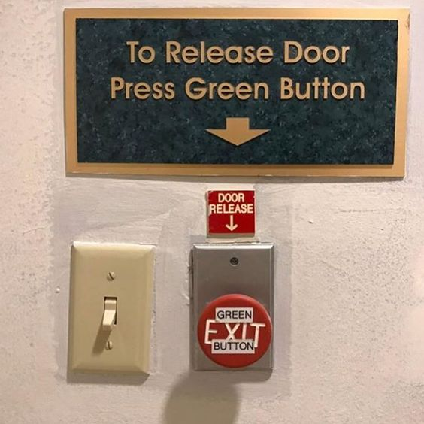
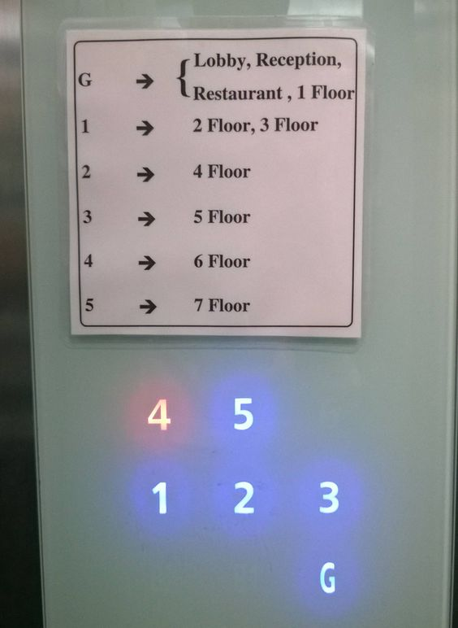
Hacer leer al usuario

Slide 48
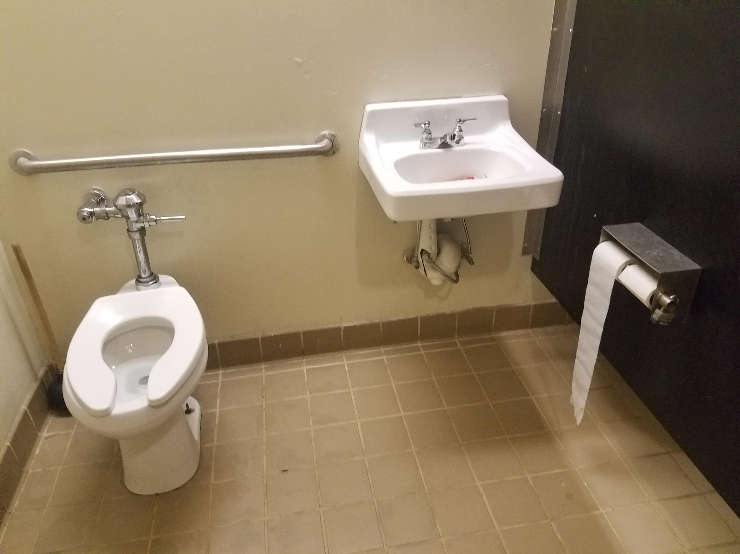
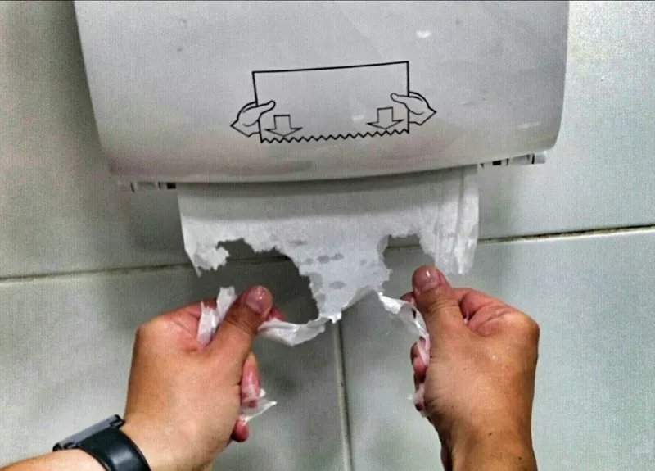
Pensar que todo lo que hacemos es perfecto

Slide 49
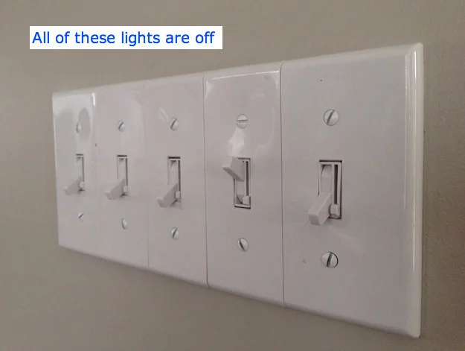
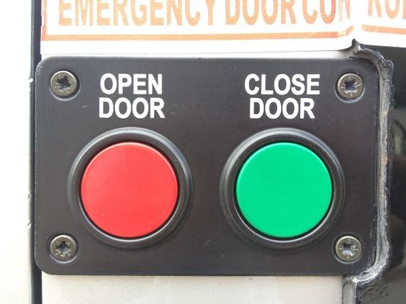
No pensar
Todas las luces están apagadas

Slide 50

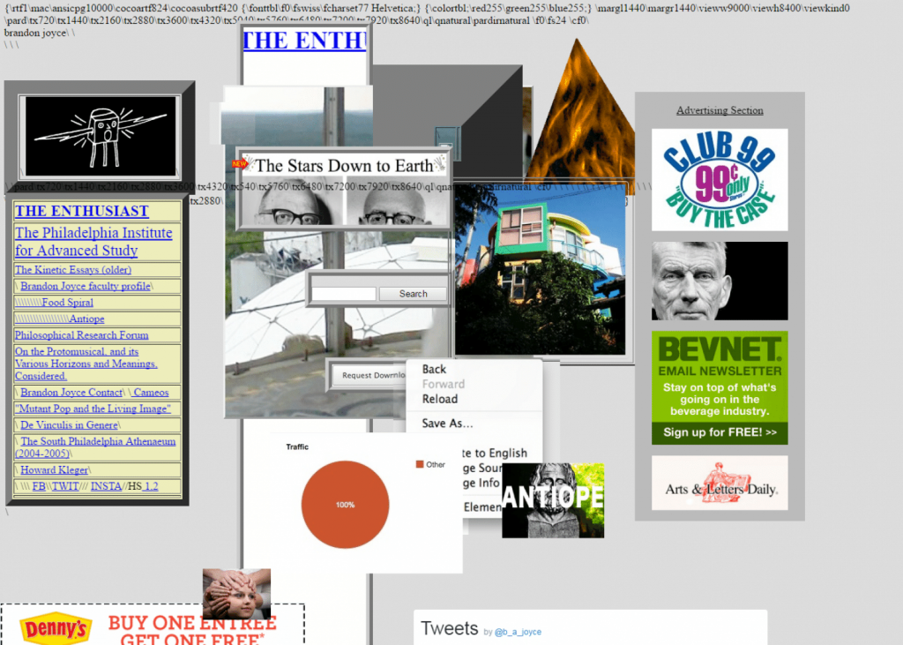
El diseño es importante

Slide 52

CODE LIKE A GIRL

Slide 53
¿Qué es y para qué nos sirve BootStrap?
Bootstrap es un framework de maquetación para desarrollar sitios web, de forma rápida y sencilla.
Además, incluye plantillas de diseño basadas en HTML, CSS y JavaScript.

Slide 54
¿Pero qué es un framework?
“Es un esquema (un esqueleto, un patrón) para el desarrollo y/o la implementación de una aplicación.
Es una estructura que facilita el diseño y el desarrollo de aplicaciones web.”

Slide 55
¿Entonces qué ventajas tiene?

Slide 56
RAPIDEZ DE DESARROLLO

Slide 57
ORGANIZA TU WEB

Slide 58


Slide 59

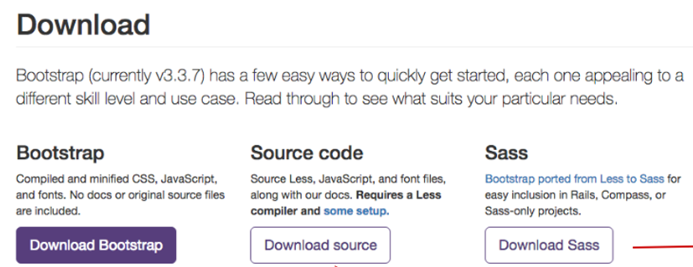
¿Cómo empezamos a utilizar Bootstrap?
Descargar archivos y agregarlos a vuestro proyecto
Utilizar el enlace al propio servidor (CDN)

Slide 60
ELEMENTOS & APLICACIONES
CODE LIKE A GIRL

Slide 61

¿Qué es y para qué sirve el sistema Grid?
Es una estructura formada por una serie de líneas horizontales y verticales usadas para estructurar contenido.
Basándose en un diseño con 12 columnas, permite diseñar aplicaciones para diferentes dispositivos, como ordenadores y móviles.

Slide 62
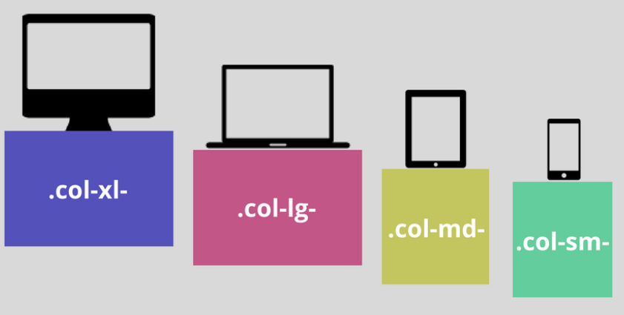
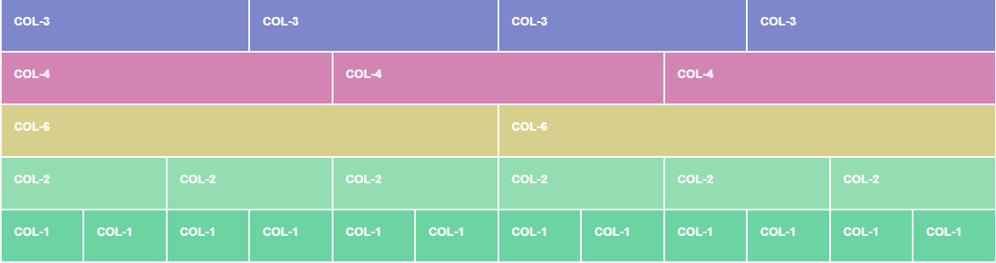
¿Qué es y para qué sirve el sistema Grid?
¡IMPORTANTE!
Las filas se deben colocar dentro de un container (ancho fijo, centrada en
la pantalla) o container-fluid (ancho completo, en toda la pantalla)
<div class="container>
<div class="row">
<div class="col-md-2"></div>
<div class="col-md-8"></div>
<div class="col-md-2"></div>
</div>
</div>

Slide 63
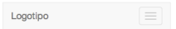

MENUS DE NAVEGACION
CAROUSEL
BOTONES

Slide 64
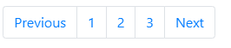
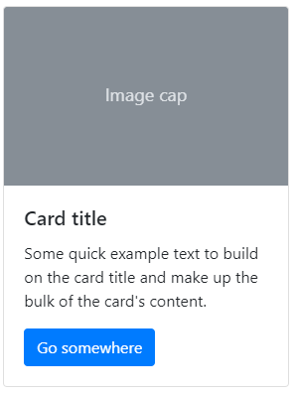
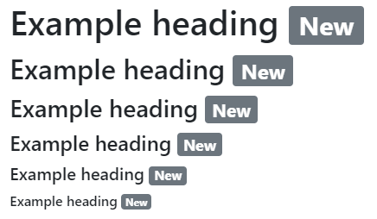
TARJETAS
PAGINACION
ENCABEZADOS

Slide 65



Slide 66
JavaScript

Slide 67

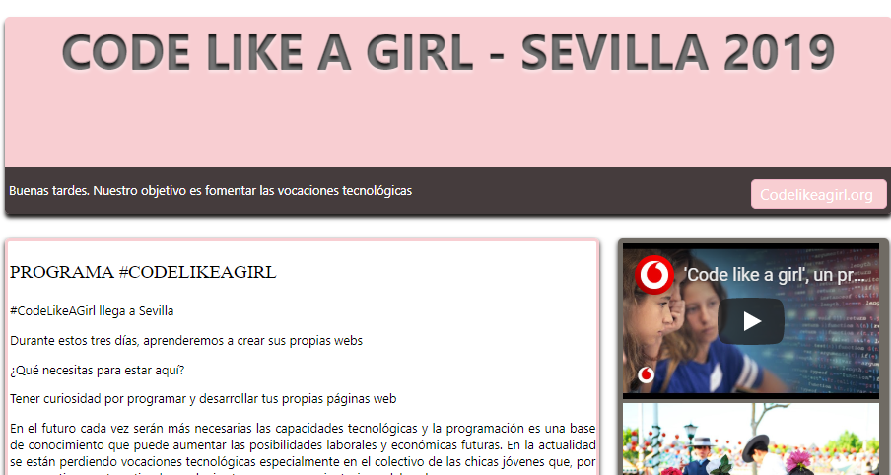
Página Web estática vs Página web dinámica
Contienen información que no cambia.
Compuestas de HTML y CSS.

Slide 68
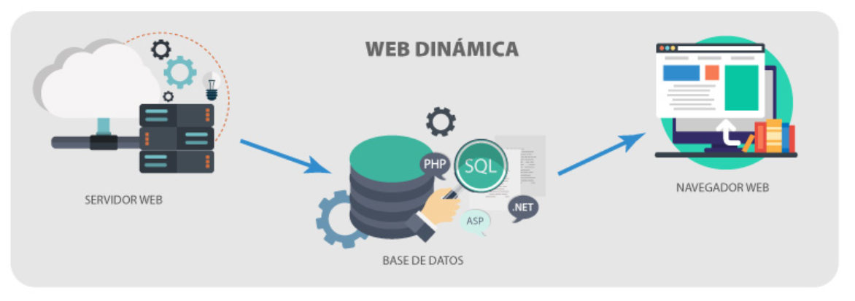
Página Web estática vs Página web dinámica
Contienen información que no cambia.
Compuestas de HTML y CSS.
Contiene información que puede cambiar.
Puede realizar operaciones e interactuar con el usuario.
Compuestas por HTML, CSS y código de programación (Javascript).

Slide 69

¿Qué es un lenguaje de programación?
Es un lenguaje formal que proporciona:
Instrucciones que permiten a un programador escribir secuencias de órdenes.
Algoritmos para controlar el comportamiento físico y lógico de una computadora con el objetivo de que produzca diversas clases de datos.
¿Alguna sabe que es un algoritmo?
Todas habéis hecho alguna vez un algoritmo
”Es un conjunto prescrito de instrucciones o reglas bien definidas, ordenadas y finitas que permiten llevar a cabo una actividad mediante pasos sucesivos”
Notes:
Como ejemplo de algoritmo solicitar que os digan como harían un huevo frito.

Slide 70
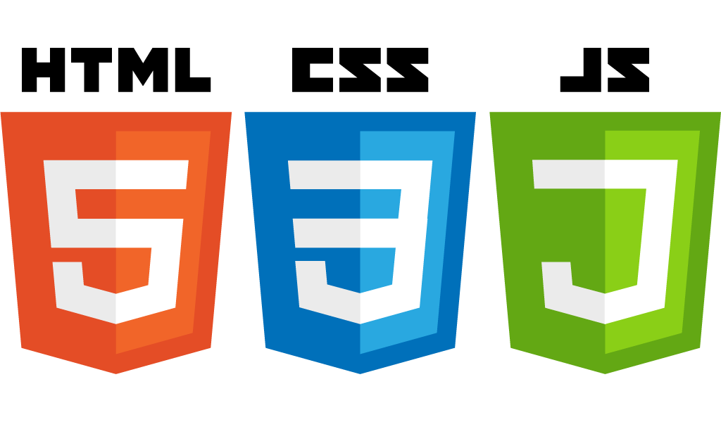
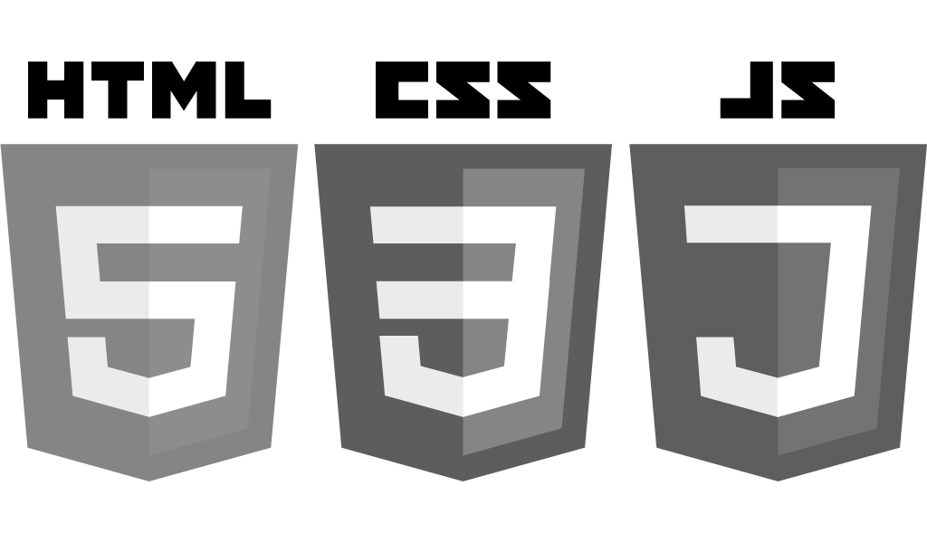

¿Qué es Javascript?
Es el lenguaje de programación orientado a objetos que da vida a páginas web
Convierte a las páginas web en páginas web dinámicas, con movimiento
Utiliza funciones y es un lenguaje estructurado

Slide 71
¿Dónde introducimos el código?
Versión de HTML que estamos usando
<!DOCTYPE html>
<html lang="es">
<head>
<script>
Aquí se ecribe
</script>
</head>
<body>
<script>
Aquí también
</script>
</body>
</html>
Comienzo del documento HTML
Código js
Encabezado de la web.
Aquí cargaremos componentes y estilos utilizados en la web
Cuerpo de la web:
Aquí escribiremos el contenido
Código js
Fin del documento HTML
71

Slide 72
¿En qué consiste este código?
<script>
alert("ATENCION VENTANA DE ALERTA");
</script>
Funciones
Código que hace tarea concreta y se escribe en un único sitio
para ser llamado muchas veces

Slide 73
¿En qué consiste este código?
<script>
var respuesta;
if (confirm("Desea Confirmar?"))
{
respuesta = "Has pulsado OK";
}
else
{
respuesta = "Has pulsado CANCEL";
}
document.getElementById("MensajeConfirmacion")
.innerHTML = respuesta;
</script>
Variables
var NOMBRE_DE_LA_VARIABLE = VALOR
Funciones
Código que hace tarea concreta y se escribe en un único sitio
para ser llamado muchas veces
Condicional
Ejecuta una sentencia si una condición especificada es
evaluada como verdadera.
IF (CONDICION) {LO QUE PASA}

Slide 74
¿En qué consiste este código?
<script>
var respuesta;
var person = prompt ("Como te llamas?", "Pepito");
if (person == null || person == "")
{
respuesta = "El usuario pulso CANCEL";
}
else
{
respuesta = "Hola " + person + ". Que tal te va la vida?";
}
document.getElementById("MensajeInformacion").innerHTML = respuesta;
</script>
Variables
var NOMBRE_DE_LA_VARIABLE = VALOR
Funciones
Código que hace tarea concreta y se escribe en un único sitio
para ser llamado muchas veces
Condicional
Ejecuta una sentencia si una condición especificada es evaluada
como verdadera.
IF (CONDICION) {LO QUE PASA}

Slide 75
¿En qué consiste este código?
Variables
<script>
window.open("https://www.w3schools.com", "_blank", "toolbar=yes,scrollbars=yes,resizable=yes,top=500,left=500,width=400,height=400");
</script>
var NOMBRE_DE_LA_VARIABLE = VALOR
Funciones
Código que hace tarea concreta y se escribe en un único sitio para
ser llamado muchas veces
Condicional
Ejecuta una sentencia si una condición especificada es evaluada
como verdadera.
IF (CONDICION) {LO QUE PASA}

Slide 76
¿Qué es JQuery?
JQuery es una librería de JavaScript:
Esta librería de código abierto.
Simplifica la tarea de programar en JavaScript.
Permite agregar interactividad a un sitio web sin tener conocimientos del lenguaje.
La librería es un archivo .js que se puede descargar desde el sitio oficial: https://jquery.com/ colocar en una carpeta js y luego vincular con una etiqueta <script>, por ejemplo:
<script src="js/jquery-3.2.1.min.js"></script>

Slide 77
BACKUP

Slide 78
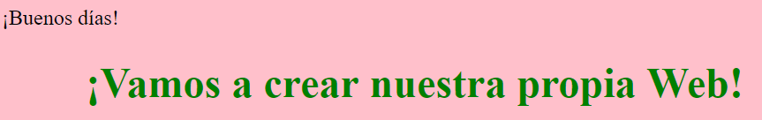
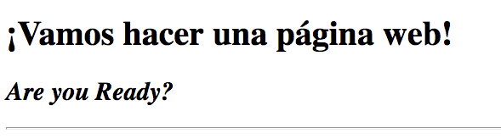
Saludo específico
<script type="text/javascript">
//Script de saludo
//Elementos que se usan:
// Uso de variable/objeto hora
// Uso de objeto tipo Date
// Uso de directiva if-else
// Uso de metodos de los objetos
// Uso de funcion alert
var hora=new Date();
if (hora.getHours() > 11){
alert("Buenas tardes\nBienvenido a la web de CodeLikeAGirl\nDiviertete");
}
else{
alert("Buenos días\nBienvenido a la web de CodeLikeAGirl\nDiviertete");
}
</script>

Slide 79
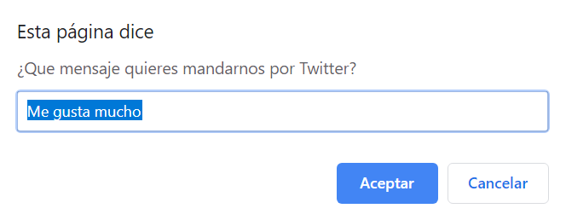

Twittear
<script type="text/javascript">
//Script formulario
//Elementos que se usan:
// Creacción de una función
// Uso de variable cadena
// Uso de funcion alert
function twitter()
{
var cadena;
cadena=prompt("¿Que mensaje quieres mandarnos por Twitter?","Me gusta mucho");
alert("Tu mensaje se ha enviado");
}
</script>
<img src="images/twitter.jpg" alt="Twitter" id="social_network"/ onclick="twitter()">

Slide 80
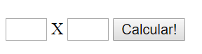
Bonus. calculadora
<input type="text" id="arg1" size="1">
X
<input type="text" id="arg2" size="1">
<input type="button" value="Calcular!" onclick="calc()">
<div id="result"></div>
<script>
function calc(){
var argOne=document.getElementById('arg1').value;
var argTwo=document.getElementById('arg2').value;
var ans=(argOne*argTwo);
document.getElementById('result').innerHTML=argOne + ' multiplicado por ' + argTwo + ' es igual a ' + ans;
}
</script>

Slide 81
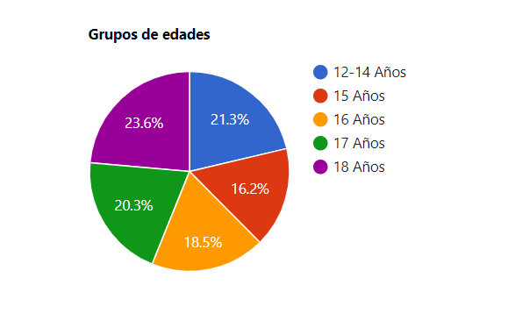
Googlechart
<script type="text/javascript">
//Script de uso de librerías, elementos que se usan
// Uso de las libreriás y métodos, uso de funciones
// Load the Visualization API and the corechart package.
google.charts.load('current', {'packages':['corechart']});
// Set a callback to run when the Google Visualization API is loaded.
google.charts.setOnLoadCallback(drawChart);
// Callback that creates and populates a data table,
// instantiates the pie chart, passes in the data and draws it.
function drawChart() {
// Create the data table.
var data = new google.visualization.DataTable();
data.addColumn('string', 'Edades');
data.addColumn('number', 'Slices');
data.addRows([
['12-14 Años', 84],
['15 Años', 64],
['16 Años',73],
['17 Años', 80],
['18 Años', 93]
]);
// Set chart options
var options = {'title':'Grupos de edades','width':400,'height':260};
// Instantiate and draw our chart, passing in some options.
var chart = new google.visualization.PieChart(document.getElementById('grafica'));
chart.draw(data, options);
}
</script>
<div id="grafica"></div>

Slide 82
¿Qué es JQuery?
JQuery es una librería de JavaScript (JavaScript es un lenguaje de programación muy usado en desarrollo web). Esta librería de código abierto, simplifica la tarea de programar en JavaScript y permite agregar interactividad a un sitio web sin tener conocimientos del lenguaje.
La librería es un archivo .js que se puede descargar desde el sitio oficial: https://jquery.com/ colocar en una carpeta js y luego vincular con una etiqueta <script>, por ejemplo:
<script src="js/jquery-3.2.1.min.js"></script>
https://jquery.com/

